Slide 1

김보형재팀 프로젝트 기획안
1조
조원
김형재 이종한 양진수 박해영

Slide 2
홈페이지 내용
문신에 관심을 가지고 있고 문신하기를 희망하는 사람들에게 다양한 작업물과 작가에 대한 정보를 제공하고 문신을 받고자 하는 사람에게 작가와 연결해 줄 수 있게 도와주는 사이트 입니다.
선정배경
과거 상대방을 위협하기 위해서 또는 자신의 소속감을 드러내기 위한수단으로 사용 됐던 문신이 최근에는 자신의 개성을 드러낼 수 있는 수단으로 인식이 달라지고 있습니다.
또한, 많은 사람들의 흉터를 가리기 위한 미적 수단으로써 개인의 자존감 회복에 큰 기여를 하고 있습니다.
그래서 문신 희망자에게는 정보와 기회를 제공하고 작가에게는 홍보공간을 제공 할 수 있는 사이트를 만들고자 하였습니다.
사이트 이름 선정
Good.D Tattoo : Good Design Tattoo
선정 이유 : 좋은 디자인을 추천하겠다는 강력한 의지를 사이트 이름에 담았습니다.

Slide 3
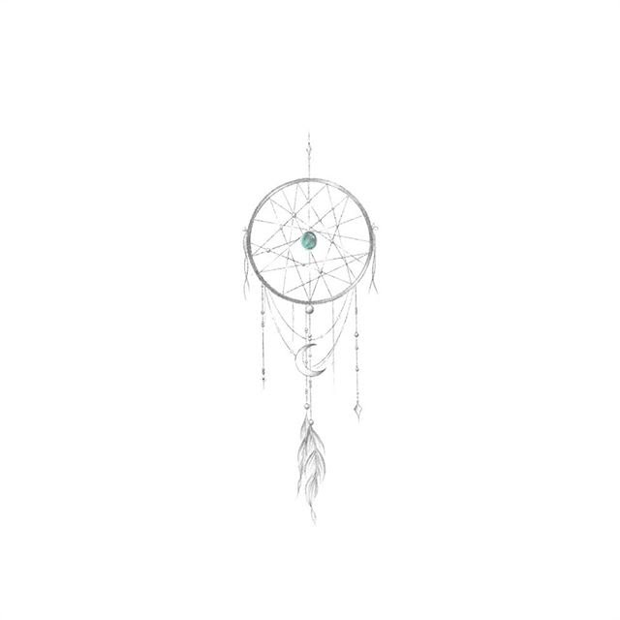
①
1. Index page 시작 전에 보여질 페이지.
- 전체적인 분위기를 흑백으로 설정함.
2. 시각적인 효과를 위한 이미지
- 의미전달 보다는 시각적으로 효과가 좋은 이미지를 선택.
3. 상징적인 메시지 전달
‘자신을 표현하라.’
최근에 문신이 자신의 개성과 정체성을 나타낸 것을 반영하여 사이트의 상징적인 메시지로 선택함.
②
③
Express Yourself

Slide 4
①
1. 사이트에 화면에 고정으로 사용 될 Header
- 전체적인 분위기를 흑백으로 설정함.
2. Menu 버튼
- 버튼 클릭 시상세메뉴로변경.
3. 로그인 버튼
- 버튼 클릭 시 로그인 다이얼로그 이동.
4. 회원가입 버튼
- 버튼 클릭 시 회원가입 페이지 이동.
5. 마이페이지 버튼
- 버튼 클릭 시 마이 페이지 이동.
Good.D
TATTOO
≡
②
③
④
⑤
LogIn Join My
Good.D
TATTOO
①
②
③
Search Artist Q&A
LogIn Join My
상세검색 버튼
- 버튼 클릭 시 상세검색 페이지로 이동.
2. 작가검색 버튼
- 버튼 클릭 시 작가검색 페이지로 이동.
3. 질의게시판 버튼
- 버튼 클릭 시 질의 게시판 페이지로 이동.

Slide 5

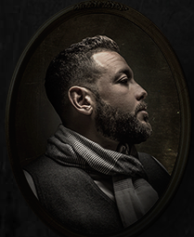

Good.D
TATTOO
1. 메인 페이지<1>
2. 작가 작업물 사진 슬라이드
- 하위 이미지 클릭시 관련 슬라이드 실행.
3. 인기작가 순위
상위 5위까지의 작가를 순위별로 개제.
인기작가는 추천수를 기준으로 함
4. 인기작가
- 이미지 클릭 시 상위 슬라이드 실행.
Search Artist Q&A
LogIn Join My
Express Yourself
TOP
①
◀ 사이트 상징하는 이미지, 글귀 고정
②
◀작가 사진 클릭하면 위
에 작업물 사진이 쭉 나옴.
BXSLIDER 형식
MIDDLE
③
TOP 5
이름
연락처
SNS주소
*goodd
Tattoo
(고정)
④
BOTTOM
▲마우스 오버시
나오는 내용
마우스 오버

Slide 6
Good.D
TATTOO
1. 메인 페이지<2>
- 장르별 페이지 2. 기능 - 이미지에 마우스를 올리면 다른 이미지로 바뀐다. - 이미지를 클릭하면 상세검색 페이지로 이동한다.
≡
LogIn Join My
①
장르별
②
Irezumi
New School
Old School
Black & Gray
Fashion
Tribal
Lettering
Cover Up

Slide 7
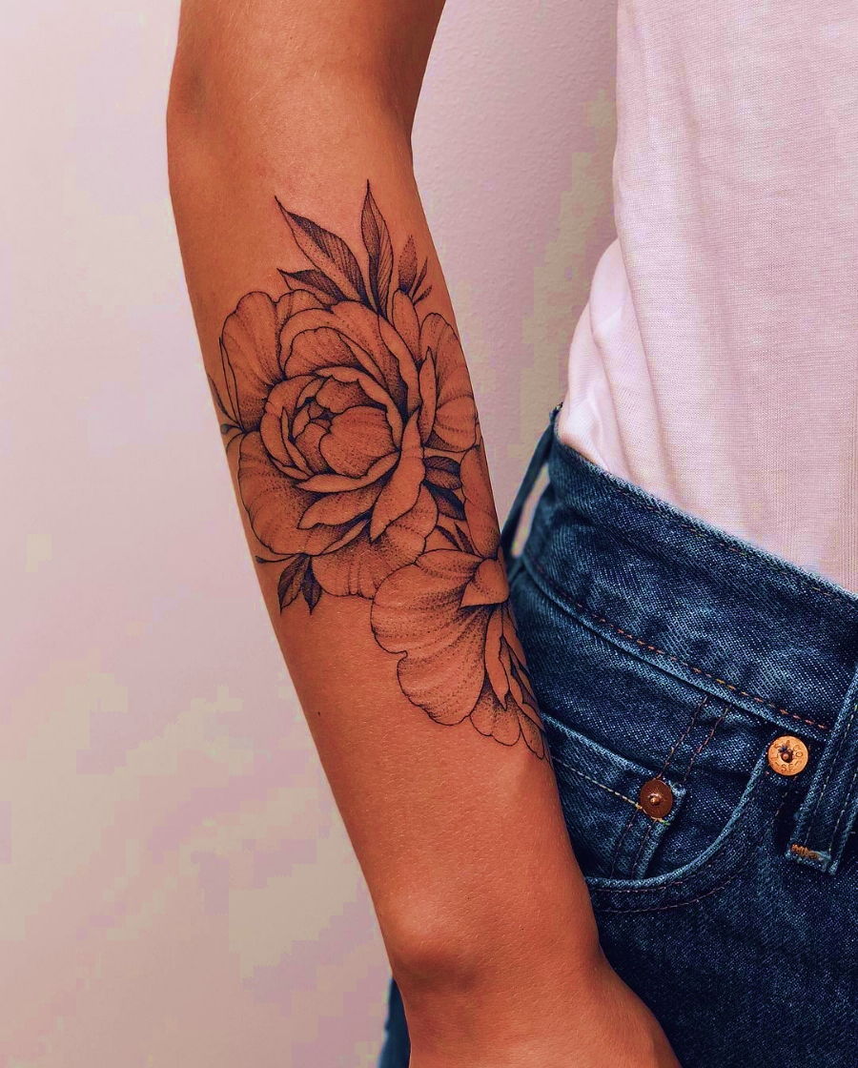
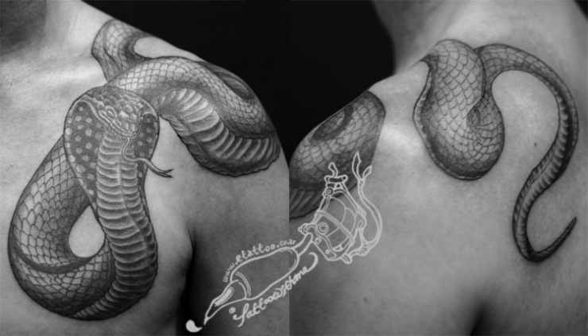
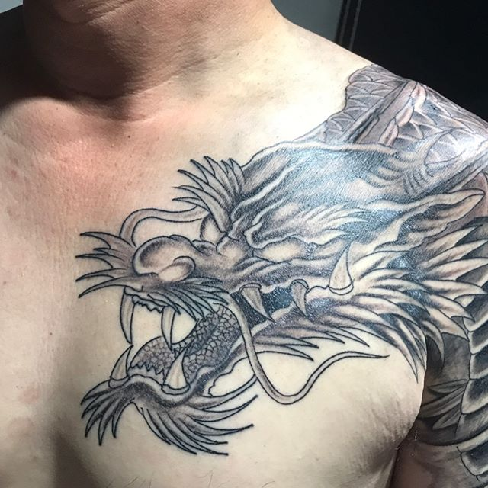
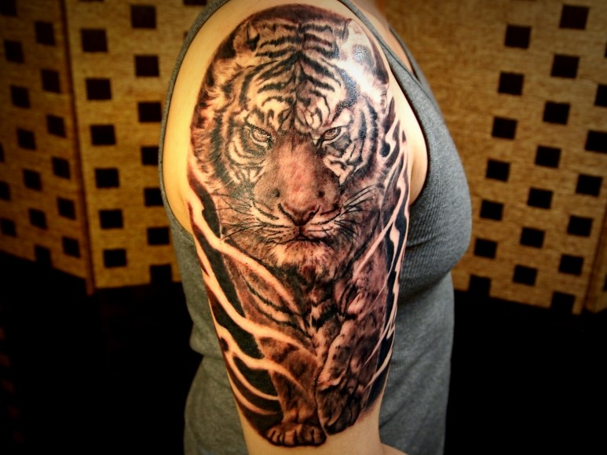
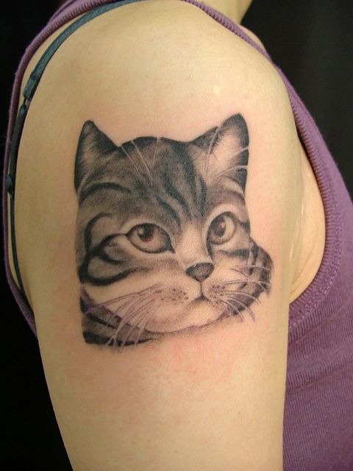
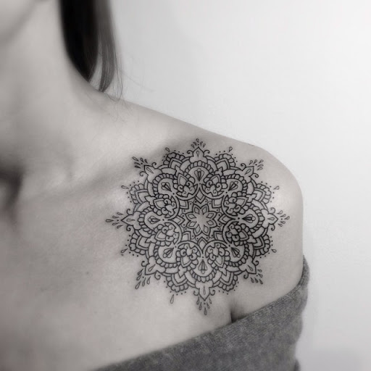
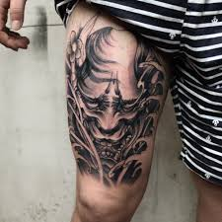
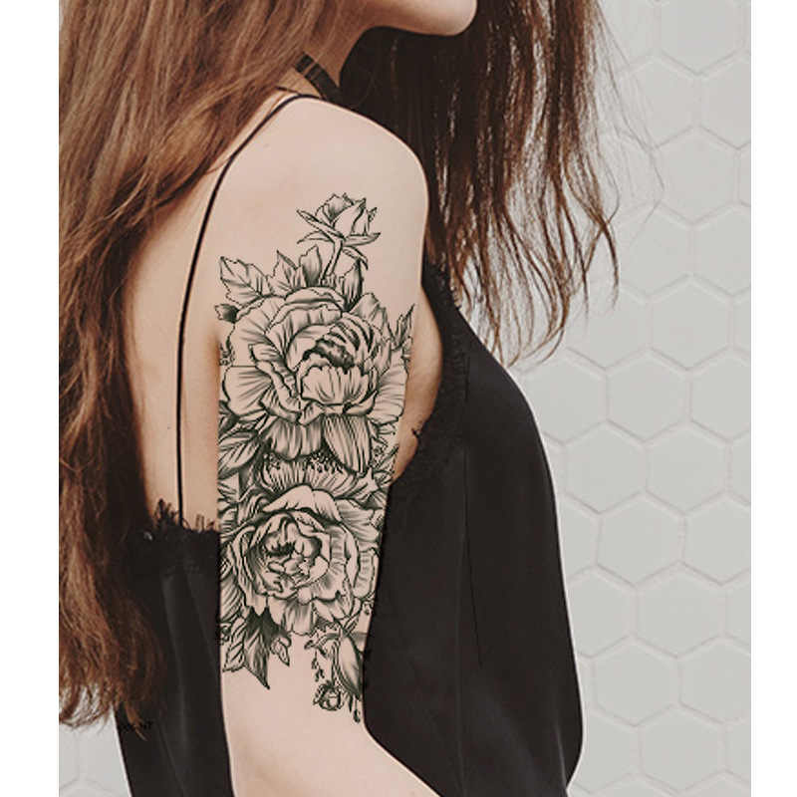
Good.D
TATTOO
1. 메인 페이지<3> - 도안별 페이지 2. 기능 - 이미지에 마우스를 올리면 다른 이미지로 바뀐다. - 이미지를 클릭하면 상세검색 페이지로 이동한다.
≡
LogIn Join My
①
도안별
②
꽃
뱀
용
호랑이
동물
만다라
한야
기타

Slide 8
Good.D
TATTOO
1. 작가 상세 페이지
2. 작가 프로필 사진
- 회원가입 시 프로필 사진 등록
3. 문의하기
- 클릭 시 팝업 창 실행됨(9P)
4. 스케쥴 확인
- 클릭 시 작가 스케쥴 창 실행됨(10~11P)
5. 사진 상세 보기
- 클릭 시 사진 상세보기 실행됨(12P)
≡
LogIn Join My
①
②
작가
프로필 사진
소개글
③
④
문의하기
스케쥴 확인
⑤
사진
사진
사진
사진
사진
사진
사진
사진
사진
사진
마우스 오버

Slide 9
Good.D
TATTOO
≡
LogIn Join My
①
②
③
⑧
⑨
⑩
작가
프로필 사진
소개글
④
⑤
문의하기
스케쥴 확인
⑥
★ 상담 시작하기 ★
사진
사진
사진
사진
사진
① 작가 오픈카톡 링크 복사
https://open.kakao.com/~
② 상담 시작하기 버튼 클릭
사진
사진
사진
사진
사진
상담 시작하기
마우스 오버
마우스 오버

Slide 10
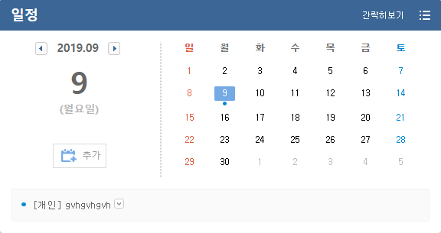
Good.D
TATTOO
≡
LogIn Join My
작가
프로필 사진
소개글
④
⑤
문의하기
스케쥴 확인
사진
사진
사진
사진
사진
사진
사진
사진
사진
마우스 오버

Slide 11
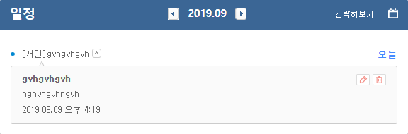
③
Good.D
TATTOO
≡
LogIn Join My
②
③
⑦
⑧
⑨
⑩
작가
프로필 사진
소개글
④
⑤
문의하기
스케쥴 확인
⑥
사진
사진
사진
사진
사진
사진
사진
사진
사진
마우스 오버

Slide 12
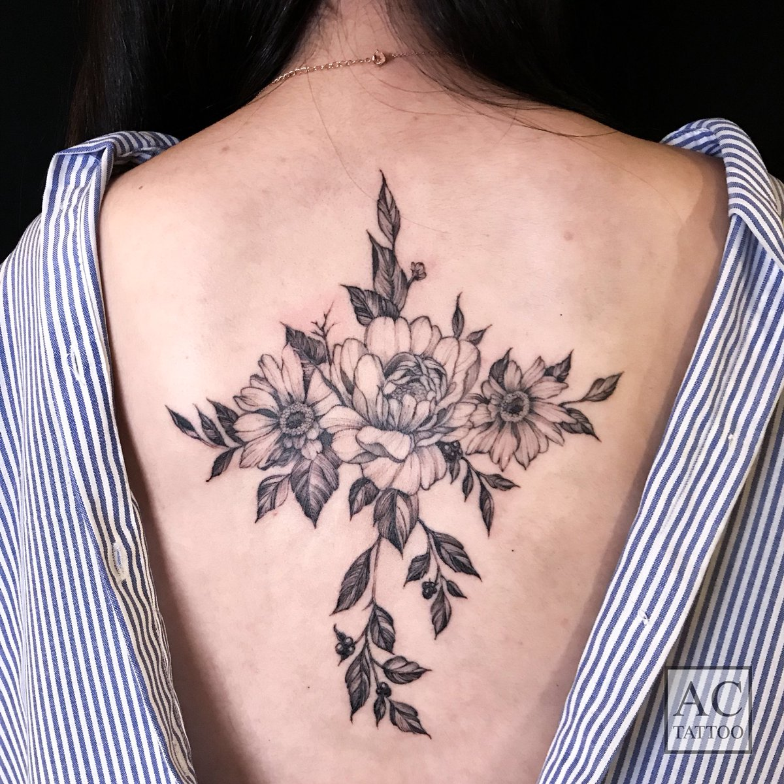
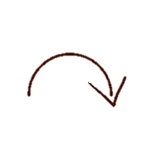

Good.D
TATTOO
1. 화살표 클릭
- 버튼을 클릭하면 다른 각도의 이미지를 볼 수 있다.
2. 이미지 슬라이드
- 동그라미를 누르면 해당 이미지로 이동
3. 상세정보
작가가 입력한 정보들을 볼 수 있다.
4. 이벤트 창
클릭 시 해당 URL로 이동
5. 전체 리뷰
댓글 작성가능
세모버튼 누르면 toggle기능 가능
≡
LogIn Join My
③
사 진
10%
180,000원
장르
일러스트
①
주제
꽃
부위
등
②
소요시간
2시간 ~
④
⑤
전체리뷰
san*****
2019-06-26
이번이 두번째 구입이네요. 2번 다 만족합니다^.^
san*****
2019-06-26
이번이 두번째 구입이네요. 2번 다 만족합니다^.^
san*****
2019-06-26
이번이 두번째 구입이네요. 2번 다 만족합니다^.^

Slide 13
Good.D
TATTOO
1. 사진 추가 등록 버튼
- 작업자들이 + 버튼을 클릭을 하여 사진을 추가 할 수 있다.
≡
LogIn Join My
작가
프로필 사진
소개글
문의하기
스케쥴 확인
①
사진
사진
사진
사진
사진
사진
사진
사진
사진
마우스 오버

Slide 14
Good.D
TATTOO
1. 사진 등록 창
2. 작업 정보 등록
- 제목, 태그, 가격, 카테고리 등 등록
3. 내용
작가의 멘트 등록
4. 사진 등록 버튼
+버튼을 클릭하여 원하는 만큼 작업물의 사진을 등록을 할 수 있다.
여러 장 등록 시 상세보기 창에서 슬라이드로 볼 수 있음
≡
LogIn Join My
①
③
제목
⑦
⑧
②
작가
프로필 사진
태그
소개글
가격
장르
주제
부위
④
⑤
소요시간
스케쥴 확인
문의하기
③
안녕하세요 ~ 작업 받느라 수고 하셧어용
손님이 원하는 스타일로
작업을 해드렸어요
참느라 고생하셧슷빈다
사진
사진
사진
사진
④
사진
사진
사진
사진
사진
마우스 오버

Slide 15
Good.D
TATTOO
Search Artist Q&A
LogIn Join My
Notice
Notice
자주하는질문
NO
SUBJECT
WRITER DATE
3
카카오톡 플러스 친구 안내
Good.D TATTOO
2019-09-09
15:33:08
2
내용...
Good.D TATTOO
2019-09-05
11:22:08
1
내용...
Good.D TATTOO
2019-09-01
00:33:08
＜ 1 ＞
*이하 공지사항과 같음

Slide 16
Good.D
TATTOO
1. 제목 클릭
- 제목 클릭 시 상세내용 펼쳐보기, 숨기기 가능
2. 상세내용 표기
- 별도의 페이지 없이 볼 수 있음
3. New badge
오늘 게시한 게시물에 생성.
Search Artist Q&A
LogIn Join My
Notice
Notice
공지사항
NO
SUBJECT
WRITER DATE
③
Good.D TATTOO
2019-09-09
15:33:08
공지
추석기간 영업 안내
NEW
공지
사이트 점검에 따른 이용중지 안내
Good.D TATTOO
2019-09-05
11:22:08
NEW
①
Good.D TATTOO
2019-09-01
00:33:08
공지
◁ 제목 눌렀을때 페이지로 넘어가는게 아니라 다이얼로그 형식으로 글 밑에 간단하게 나옴
내용...
*가장 최근 공지사항 메인페이지에 DIV로 띄우기
*new = badge로 만들기. Bs07 참조
②
해당 글 내용이 펼쳐지는 곳.
Good.D TATTOO
2019-09-01
00:33:08

Slide 17
Good.D
TATTOO
1. 게시글 작성 폼
2. 제목 입력
3. 비밀번호 입력
수정, 삭제 시 사용
4. 내용 입력
추후 사진추가 기능 등록할 예정...
5. 등록 버튼
비밀번호 없이 등록 불가
6. 수정 버튼
7. 삭제 버튼
≡
LogIn Join My
①
게시글 작성
②
제목
③
비밀번호
④
내용
⑤
⑥
⑦
등록
수정
삭제

Slide 18
Good.D
TATTOO
1. 검색어 입력
- 검색어에 해당하는 모든 정보 검색 가능
2. 검색 버튼
클릭 시 검색 시작(19P)
3. 검색 필터
클릭 시 하위 필터 창 실행
4. 필터 창
카테고리 별로 필터 버튼 등록 예정
≡
LogIn Join My
검색
②
①
검색
③
지역
장르
주제
부위
견적
④
서울
홍대/신촌
이태원
강남
경기북부
경기남부
인천
부산
대구
대전
전북
전남
부산
충북
충남
경북
경남
울산
광주
강원
세종
제주도

Slide 19
Good.D
TATTOO
1. 검색 후 결과 페이지
- 검색어에 해당하는 작업물 또는 필터에 해당하는 작업물 정렬
2. 검색어 입력
3. 검색 필터
4. 작업물 정렬
클릭 시 해당 작업물 상세 페이지로 이동(12P)
≡
LogIn Join My
①
검색
②
검색
③
지역
장르
주제
부위
견적
④
사진
사진
사진
사진
사진
사진
사진
사진
사진
사진
사진
사진
사진
사진
사진

Slide 20
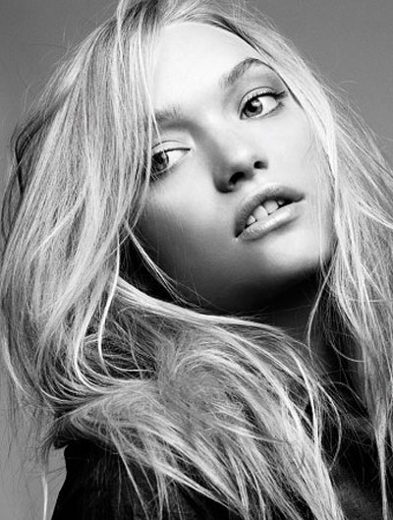
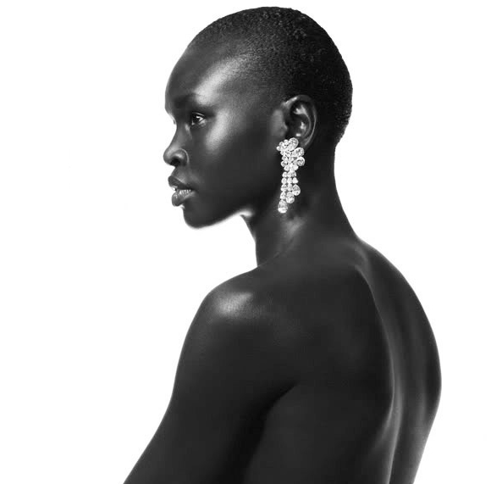
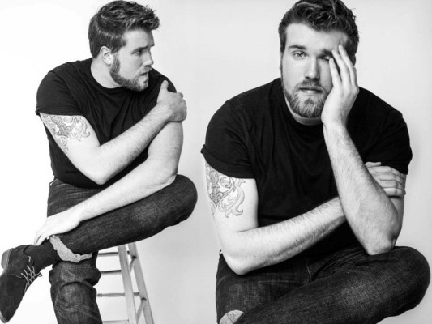
Good.D
TATTOO
1. 작가 검색 페이지
검색어 입력 또는 필터로 작가 검색
필터 ( 지역, 작가명 ) 클릭 시 선택 가능(19P)
2. 인기 작가 Top10
관심 개수 기준으로 선정
3. 작가 정보
작가의 프로필 사진과 작가이름 및 활동 지역 태그 표시
검색 후에도 동일함
클릭 시 작가 상세페이지로 이동(8P)
≡
LogIn Join My
Artist
①
Search….
Artist ▼
이번 주TOP10
②
③
완타투 ㆍ서울/마포
이레즈미
완타투 ㆍ서울/마포
이레즈미
완타투 ㆍ서울/마포
이레즈미
완타투 ㆍ서울/마포
이레즈미
케이 ㆍ홍대
#이레즈미 #커버업
건타투 ㆍ홍대
#뉴스쿨 #올드스쿨
건타투 ㆍ홍대
#뉴스쿨 #올드스쿨
건타투 ㆍ홍대
#뉴스쿨 #올드스쿨
건타투 ㆍ홍대
#뉴스쿨 #올드스쿨
케이 ㆍ홍대
#이레즈미 #커버업

Slide 21
Good.D
TATTOO
1. 지역 필터 적용
지역 선택 가능
서울, 인천 등 전국단위 선택
2. 검색
- 지역을 선택 후 검색을 통하여 지역에 있는 작업자들을 볼 수 있다.(19P)
≡
LogIn Join My
Artist
Search….
지역 ▼
①
 | 서울 구로구 |  |  |  |  |  |  |  |  |  |  | 서울 ▼
 | 노원구 | 강북구 | 성북구 | 은평구 | 중랑구 | 종로구 | 동대문구 | 중구 | 서대문구 | 마포구 | 성동구
 | 강서구 | 양천구 | 영등포구 | 구로구 | 동작구 | 금천구 | 관악구 | 서초구 | 강남구 | 송파구 | 강동구
 | 도봉구 | 용산구 | 광진구
②
검색

Slide 22

Good.D
TATTOO
1. 화살표 클릭
- 체크 박스 실행
≡
LogIn Join My
Artist
Search….
지역 ▼
①
 | 서울 구로구 |  |  |  |  |  |  |  |  |  |  | 서울 ▼
 | 노원구 | 강북구 | 성북구 | 은평구 | 중랑구 | 종로구 | 동대문구 | 중구 | 서대문구 | 마포구 | 성동구
 | 강서구 | 양천구 | 영등포구 | 구로구 | 동작구 | 금천구 | 관악구 | 서초구 | 강남구 | 송파구 | 강동구
 | 도봉구 | 용산구 | 광진구
경기
인천
강원
대전
충북
충남
부산
대구
울산
경남
경북
전남
전북
광주
검색

Slide 23
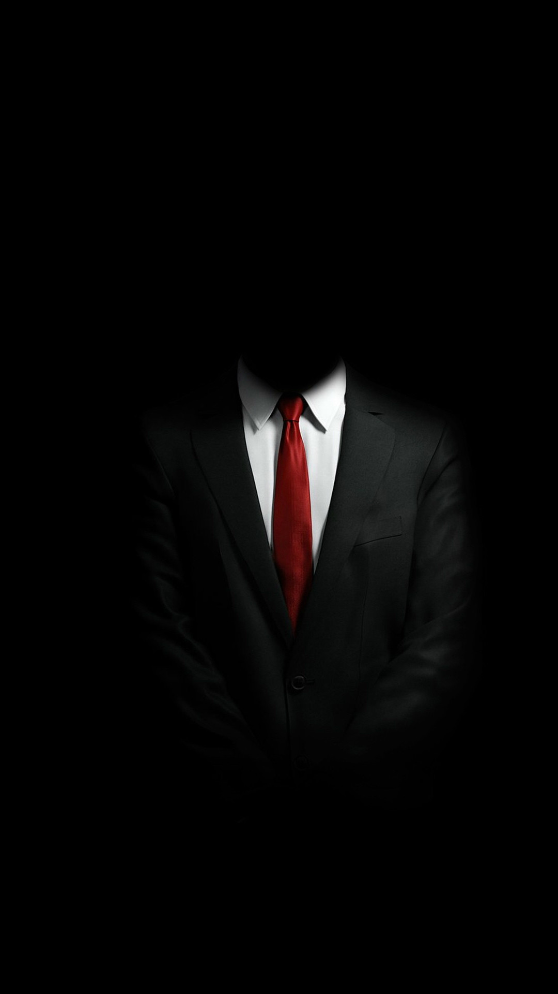
1. Header에서 Join클릭
- 회원가입 전 작가와 일반 분류
LOGIN
User Name
일반 SIGN UP
작가 SIGN UP
Password
Remember me?
Forgot password?
Login
Not a member yet
SIGN UP

Slide 24
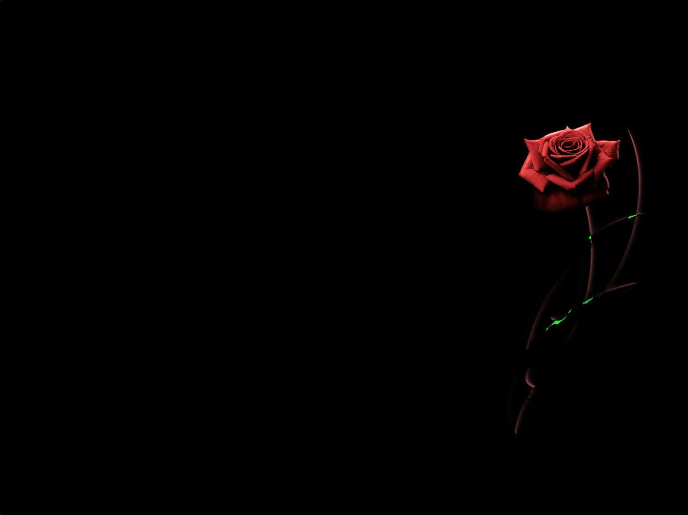
1. 손님 회원가입 페이지
이메일 중복 확인 후 회원가입 가능
휴대폰 번호 입력 후 인증번호 전송
인증번호 확인 후 회원가입 가능
빈칸이 있으면 회원가입 불가능!
회원 가입(손님)
아이디(이메일)
이메일 주소
*입력란 텍스트 반투명 처리.
중복확인
비밀번호
비밀번호
비밀번호 확인
비밀번호 확인
이름
실명을 입력하세요.
휴대폰 번호
‘-’ 구분없이 입력
인증번호 전송
인증번호
인증번호 입력
생년월일
8자리 입력
성별
여성
남성
good.D Tattoo 시작하기

Slide 25
1. 작가 회원가입 페이지
지역 등록(체크박스)
프로필로 사용할 사진 첨부
카카오톡ID는 오픈카톡링크(9P)
회원 가입(작가)
*입력란 텍스트 반투명 처리.
*한글 글꼴 변경
*비밀번호 알파벳,숫자 혼합되어야함
아이디(이메일)
이메일 주소
중복확인
비밀번호
비밀번호
비밀번호 확인
비밀번호 확인
이름
실명을 입력하세요.
* 지역 선택란
휴대폰 번호
‘-’ 구분없이 입력
▽ 선택
서울
홍대/신촌
이태원
강남
경기남부
경기북부
인천
부산
대구
대전
전북
전남
충북
충남
경북
경남
울산
광주
강원
세종
제주
*상세 지역은
프로필에 등록
*인증번호는 서비스 준비중으로..?
인증번호
인증번호 입력
인증번호 전송
생년월일
8자리 입력
지역
선택
▽ 선택
카카오톡ID
ID
성별
여성
남성
프로필사진
파일첨부
Good.D Tattoo 시작하기

Slide 26
1. LOGIN 다이얼로그
- Header에서 LOGIN클릭 시 실행
LOGIN
다이얼로그 형식
User Name
Password
Remember me?
Forgot password?
Login
Not a member yet
SIGN UP

Slide 27
Good.D
TATTOO
1. 마이페이지(일반)
- 예약현황, 관심도안, 게시물 관리 등을 세로로 길게 표시
2. 스케쥴 확인
오늘 날짜 표시
자신의 예약 날짜 표시
3. 상세정보
예약한 내용 표시
4. 관심도안
화살표 클릭 시 펼쳐보기, 숨기기 가능(30P)
5. 게시물 관리
본인이 작성한 게시물 관리 기능
화살표 클릭 시 펼쳐보기, 숨기기 가능(30P)
6. 개인 정보 수정
버튼 클릭 시 개인 정보 수정 페이지로 이동(24P)
7. 메뉴
해당 버튼 클릭 시 해당 위치로 이동
≡
LogIn Join My
①
My Page(일반)
②
일 | 월 | 화 | 수 | 목 | 금 | 토
1 | 2 | 3 | 4 | 5 | 6 | 7
8 | 9 | 10 | 11 | 12 | 13 | 14
15 | 16 | 17 | 18 | 19 | 20 | 21
22 | 23 | 24 | 25 | 26 | 27 | 28
29 | 30
<
2019
>
- 예약현황
- 관심도안
- 게시물 관리
- 개인정보수정
9
⑦
③
등록된 일정 표시
④
관심도안 ▽
⑤
게시물 관리 ▽
⑥
개인정보수정

Slide 28
Good.D
TATTOO
④
⑤
⑥
⑦
⑧
⑨
⑩
1. 마이페이지(작가)
- 스케쥴 등록 가능
2. 스케쥴 현황
- 작가의 예약 현황과 신청내역을 볼 수 있음
3. 스케쥴 등록
클릭 시 스케쥴 등록 다이얼로그 실행(29P)
≡
LogIn Join My
①
My Page(작가)
일 | 월 | 화 | 수 | 목 | 금 | 토
1 | 2 | 3 | 4 | 5 | 6 | 7
8 | 9 | 10 | 11 | 12 | 13 | 14
15 | 16 | 17 | 18 | 19 | 20 | 21
22 | 23 | 24 | 25 | 26 | 27 | 28
29 | 30
- 예약현황
- 관심도안
- 게시물 관리
- 개인정보수정
<
2019
>
9
③
스케쥴 등록
②
[일정] 오후 2시 김형재님 예약
[신청] 오후 4시 박해영님 예약신청
관심도안 ▽
게시물 관리 ▽
개인정보수정

Slide 29
Good.D
TATTOO
1. 일정등록 다이얼로그
- 등록 시 달력에 스케쥴 표시
2. 날짜 입력
- 클릭 시 달력 실행
3. 내용 입력
예약 내용 등록
달력에 표시
4. 등록 버튼
≡
LogIn Join My
My Page(작가)
일 | 월 | 화 | 수 | 목 | 금 | 토
1 | 2 | 3 | 4 | 5 | 6 | 7
8 | 9 | 10 | 11 | 12 | 13 | 14
15 | 16 | 17 | 18 | 19 | 20 | 21
22 | 23 | 24 | 25 | 26 | 27 | 28
29 | 30
- 예약현황
- 관심도안
- 게시물 관리
- 개인정보수정
<
2019
>
①
일정등록
9
①
일정등록
②
날짜
②
날짜
스케쥴 등록
③
내용
③
내용
[일정] 오후 2시 김형재님 예약
④
[신청] 오후 4시 박해영님 예약신청
등록
관심도안 ▽
게시물 관리 ▽
개인정보수정

Slide 30
Good.D
TATTOO
1. 마이페이지
2. 관심도안 펼쳐보기
3. 관심도안 간략한 정보
4. 게시물 관리 펼쳐보기
5. 게시물 간략 정보
수정 버튼 클릭 시 수정 가능
≡
LogIn Join My
①
②
My Page
관심도안 ▽
- 예약현황
- 관심도안
- 게시물 관리
- 개인정보수정
도안 제목 작가명
③
사진
이레즈미_등 건타투
④
게시물 관리 ▽
게시판 제목 날짜
Q&A 문의 합니다 2019.09.10
⑥
⑤
수정
개인정보수정

